Slide 1
Päättötyöraportti
Heidi Priha 9c
Iitin Yläkoulu

Slide 2
Maalaamiseen käyttämäni välineet
- Vesipohjaisia akryylimaaleja
- Keinokuitusiveltimiä
- Kolme 40x40 kangastaulupohjaa
- Maaleja sekoitin muovipohjalla.
- Valitsin akryylimaalit lyhyen kuivumisajan vuoksi.

Slide 3
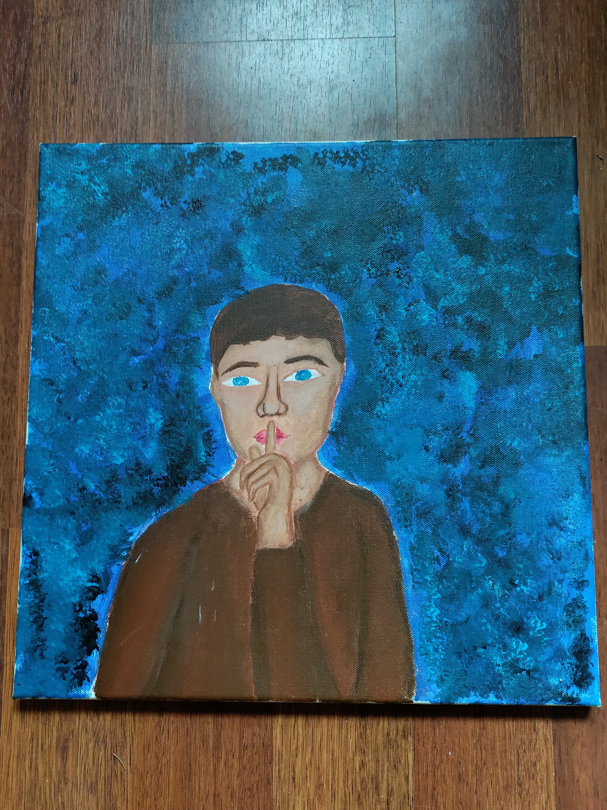
Ensimmäisen taulun työvaiheet
Kuvan luonnostelu ja maalaamisen aloitus
Puolivälissä
Valmis taulu
Don´t tell anyone

Slide 4
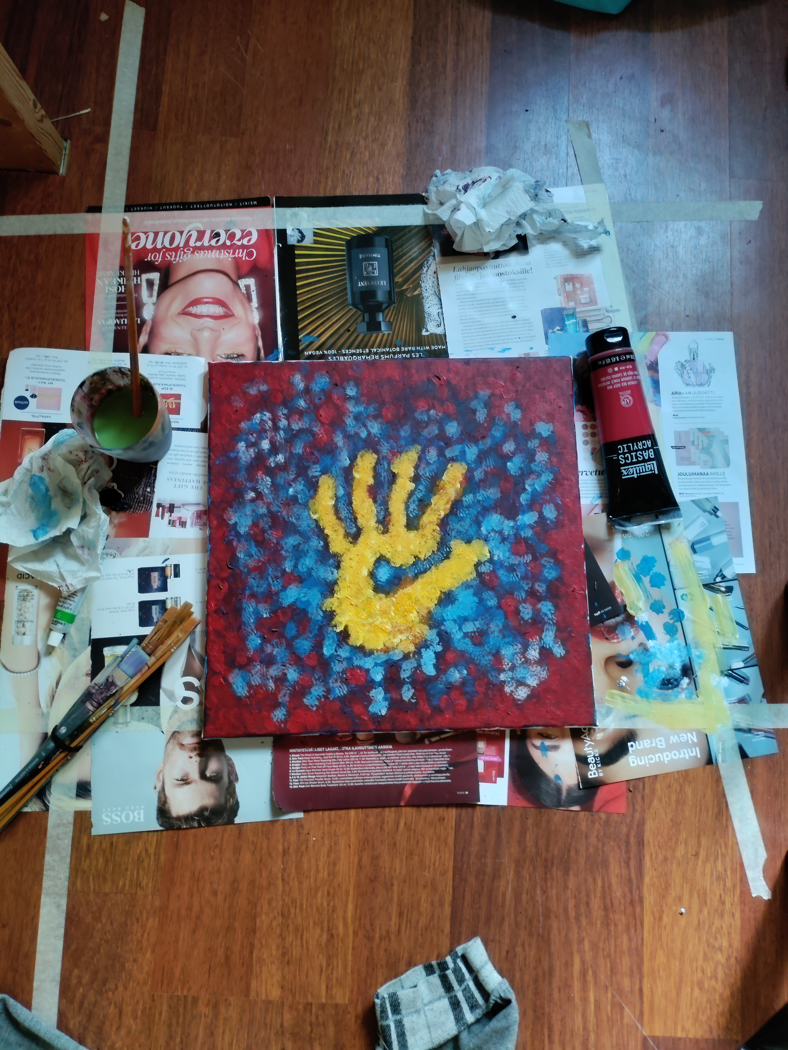
Toisen taulun työvaiheet
Taulun ideointia
Valmis taulu
Illuminating hand
Tämän taulun tekemiseen en käyttänyt siveltimiä, vaan käsiäni.

Slide 5
Kolmannen taulun vaiheet
Tein tauluun ensin tummemman pohjan, mutta hetken mietittyäni blendasin värejä vaaleammaksi saadakseni pastellisävyjä.
Valmis taulu
Pastellipäivä

Slide 6
Yhteenveto
Valitsin päättötyön aiheeksi taulujen maalaamisen sillä se on minulle mielekästä sekä rauhoittavaa. Taulujen aiheet ja värimaailmat muokkautuivat taulujen edetessä ja niin minulle käy usein.

Slide 7
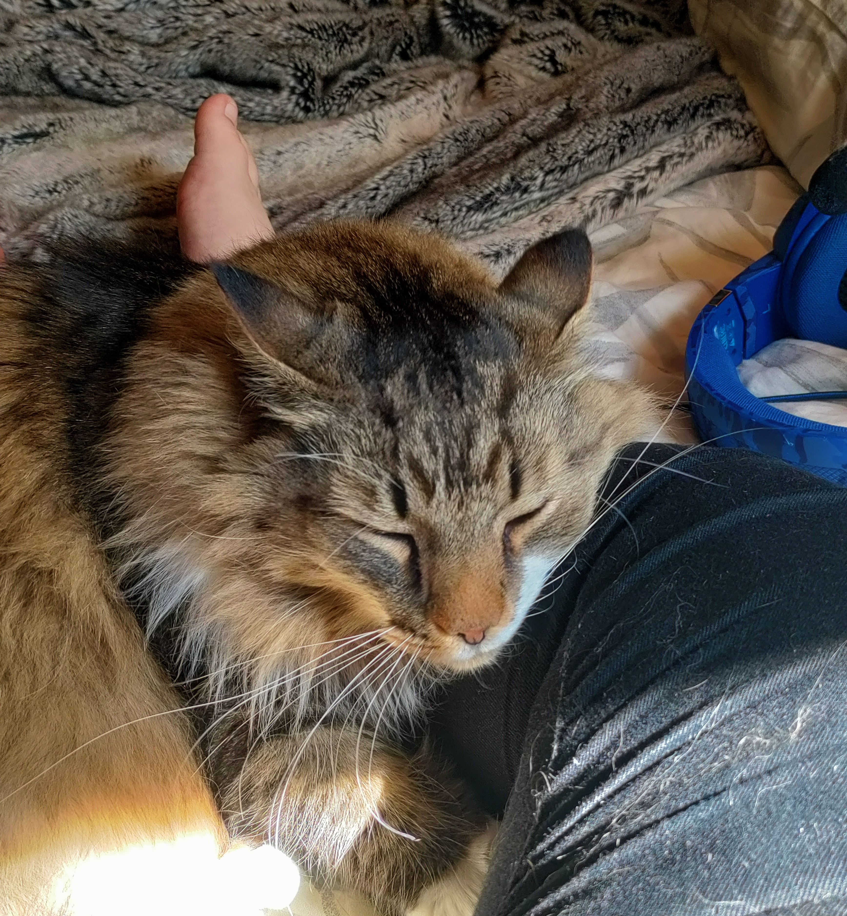
Ps. Koko viikon päättötyöassari

